Slide 1

Redmond Software
Training
TELECOM BASICS
PART I

Slide 2

Telefonía Alámbrica
abonados = 2
conexiones = 1

Slide 3
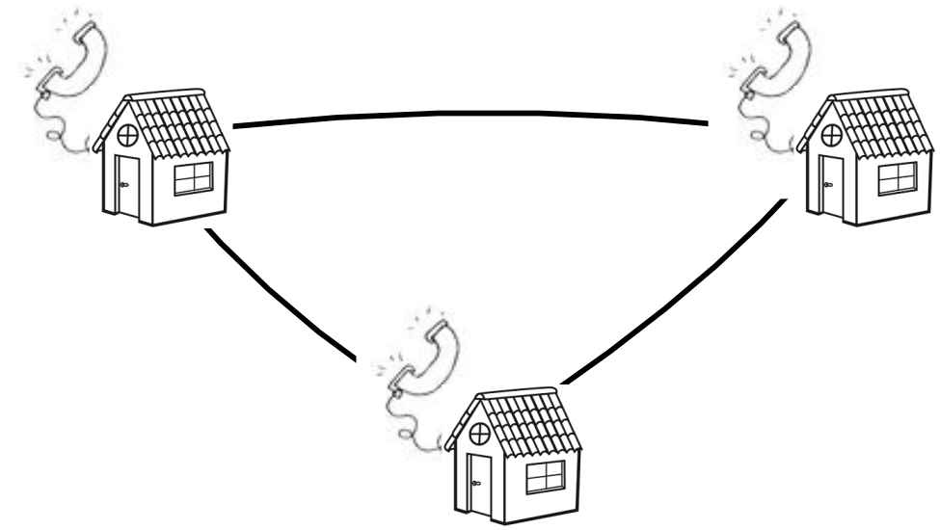
Telefonía Alámbrica
abonados = 3
conexiones = 3

Slide 4
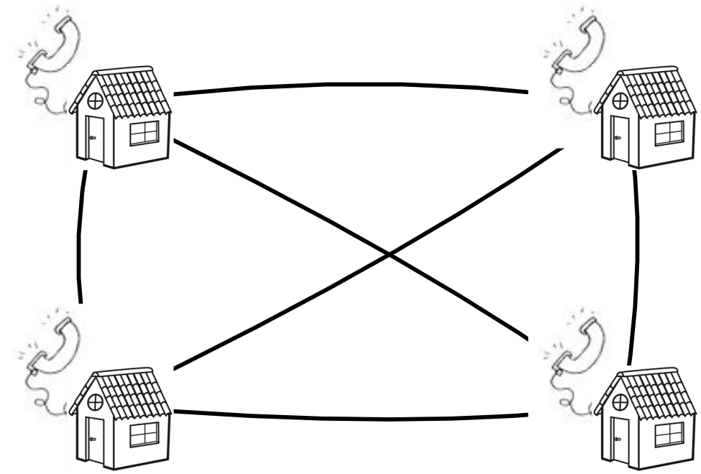
Telefonía Alámbrica
abonados = 4
conexiones = 6

Slide 5

Telefonía Alámbrica
¿?

Slide 6
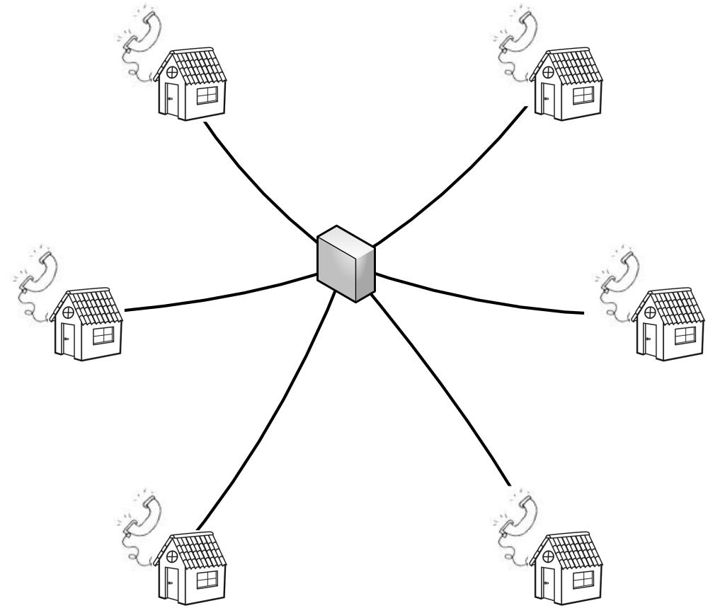

Telefonía Alámbrica
abonados = 6
conexiones = 6
-> Conexión orientada a circuitos

Slide 7
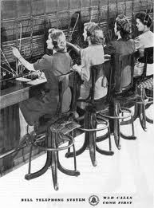
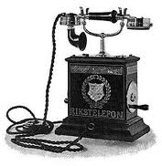

Switching – Conmutación Telefónica
Manual Switching
No dialing

Slide 8
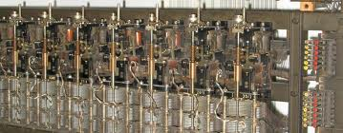
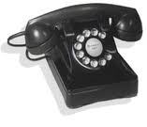
Switching – Conmutación Telefónica
Electro-mechanincal Switching
Pulse dialing

Slide 9
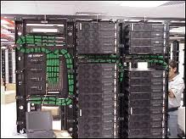
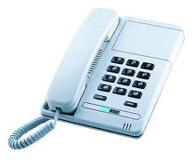
Switching – Conmutación Telefónica
Digital Switching
Tone dialing

Slide 10
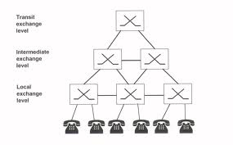
Telephone Networks

Slide 11
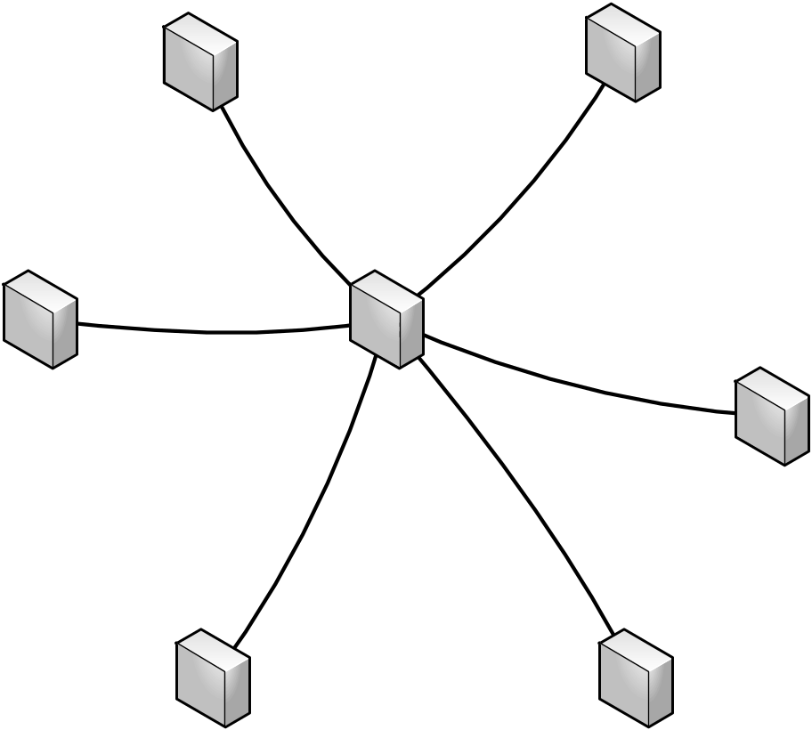
Telefonía Alámbrica
centrales = 6
conexiones = 6
-> Conexión entre centrales (tambien es orientada a circuitos)

Slide 12
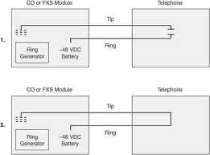

Señalización Loop Start
TELEFONO
On-Hook
Off-hook
  Dialtone – Tono de discado

Slide 13

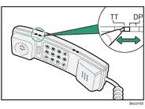
Pulse Dialing
Cuando se marca el número de destino, se está abriendo y cerrando la horquilla
  Cuando marco “1” se abre y se cierra 1 vez
  Cuando marco “2” se abre y se cierra 2 veces
  Cuando marco “3” se abre y se cierra 3 veces
  ....
  Cuando marco “0” se abre y se cierra 10 veces

Slide 14
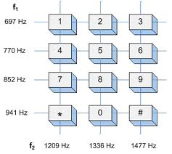

Tone Dialing
Cuando se marca el número de destino, se están enviando tonos llamados DTMF (Dual Tone Multi-Frequency)

Slide 15
Nomenclatura básica
Subscribers - Abonados
  Subscriber A – Abonado A
  Subscriber B – Abonado B
  Subscriber C – Abonado C
Origen de la llamada (numero del Abonado A)
  En redes fijas: ANI (Automatic Number Identification) o “Caller Id”
  En redes móviles: MSISDN (Mobile Subscriber Id)
Número de Teléfono de Destino (numero del Abonado B)
  En redes fijas o móviles: DNIS (Dialed Number Identification Service)

Slide 16
Nomenclatura básica
Telephone
  On-hook – Colgado
  Off-hook - Descolgado
  Rotary Phone / Pulse Dialing – Telefono de disco / Discado por pulsos
  Tone Dialing Phone / Tone Dialing – Teléfono de tonos / Discado por tonos
  DTMF Tones – Tonos DTMF
  Dialpad – Teclado
  Ring Tone – Sonido de llamada (“campanilla” del telefono)
  Dialtone – Tono de discado (invitacion a discar)
  Ringback Tone – Tono de llamada en progreso (el telefono de destino esta sonando)
  Busy Tone – Tono de ocupado (el telefono de destino esta ocupado)

Slide 17
Nomenclatura básica
PSTN (Public Switched Telephone Network) - Red Pública Telefónica Conmutada
  Switch, Phone Switch – Central Telefónica
  Tandem Switch – Central Telefónica de tránsito
  Phone líne – Línea telefónica

Slide 18
VAS (Servicios de Valor Agregado)
Call ID - Identificación de llamadas
Redial – Rellamada
Call Waiting - Llamada en espera
On Hold - Llamada retenida
Do not disturb - No molestar

Slide 19
VAS (Servicios de Valor Agregado)
Forward – Desvío
  Todas las llamadas
  Por ocupado
  Por no contesta
  Selectivo (dia, hora, fecha, según origen)
Transferencia
Conferencia
  tripartita
  multi-partita
Hot line
Speed Dial

Slide 20
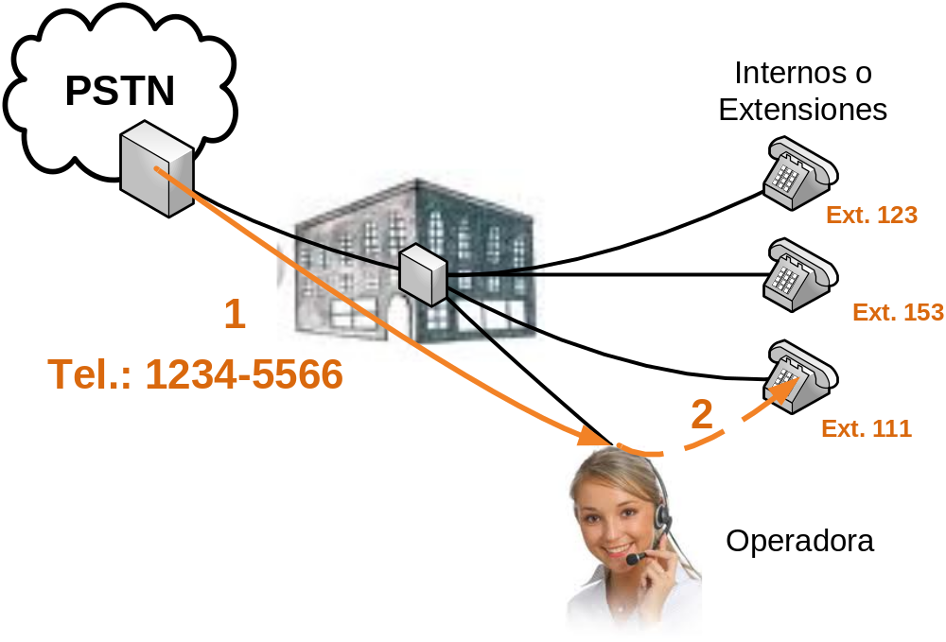
Empresa Pequeña
Bajo Volumen
Líneas Rotativas

Slide 21
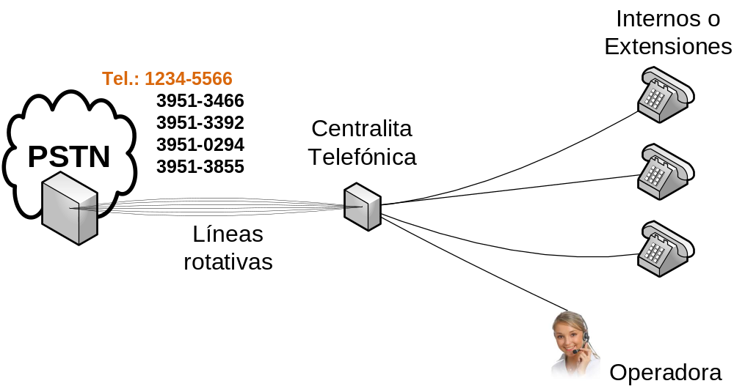
Empresa Pequeña
Call Routing - Enrutamiento de llamadas
  Que interno(s) timbra(n) cuand entra una llamada en cada línea externa
  Que líneas externas se usan para llamadas salientes
  Como acceder a las líneas salientes

Slide 22
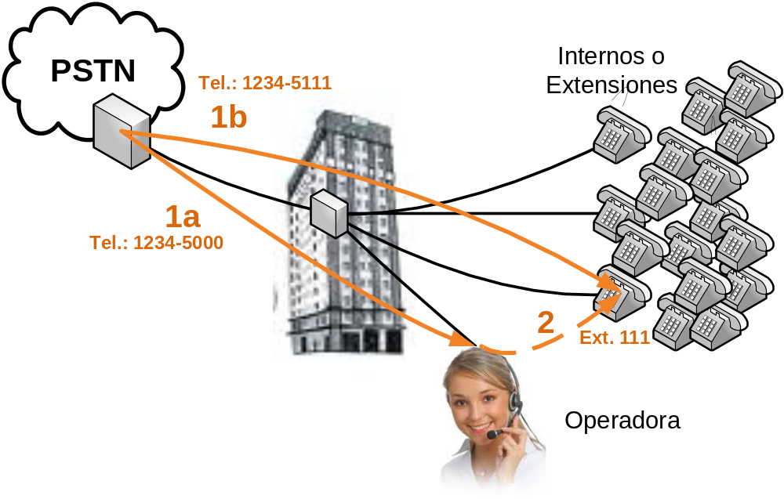
Empresa Mediana / Grande
Alto Volumen
Discado Directo Entrante (en ingles Direct Inward Dialing – DID)

Slide 23
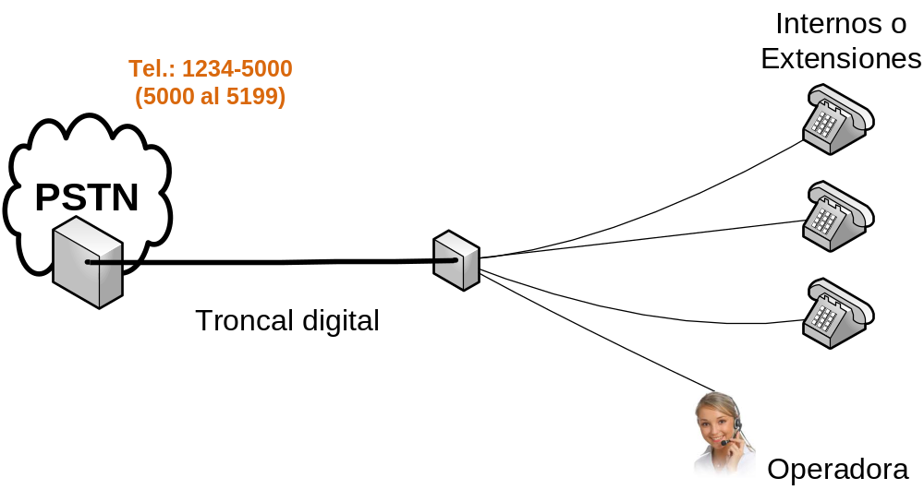
Empresa Mediana / Grande
Call Routing
  Troncal(es) digital(es) equivalentes a 30 líneas telefónicas
  Mas números de teléfono que líneas externas en la troncal

Slide 24
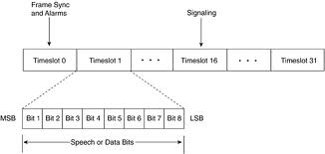
Troncal Digital E1
Norma Europea de 2 Mbps
  32 timeslots de 64 kbps cada uno (32 x 64 = 2048)
  30 timeslots para voz y 2 para señalización
Señalización
  Señalización de frame en el slot 0
  Señalización telefónica en el slot 16

Slide 25
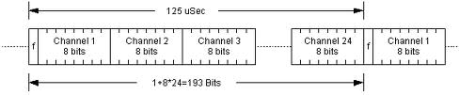
Troncal Digital T1
Norma Norteamericana de 1,5 Mbps
  24 timeslots de 64 kbps cada uno (24 x 64 = 1536)
Voz y Señalización
  Señalización de frame por “robbed bit”
  Señalización telefónica sobre el canal de voz (DTMF) o en el slot 24 (ISDN)

Slide 26
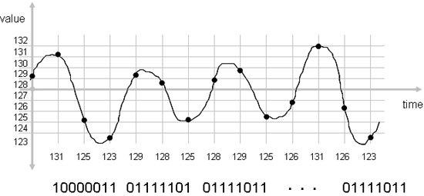
Digitalización de la Voz
Analogue to digital Conversion
G711 Standard
  1 voice channel = 64 kbps
  8 KHz sampling rate x 8 bits per sample
Other coding schemas Exist!

Slide 27
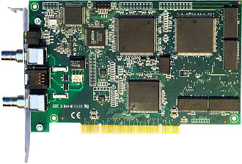
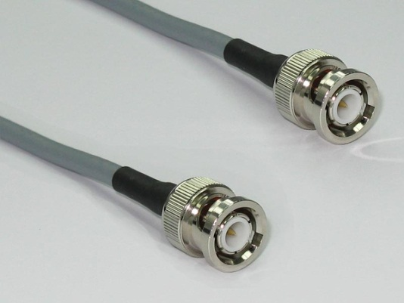
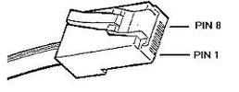
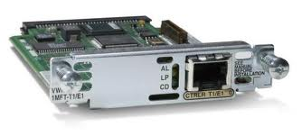
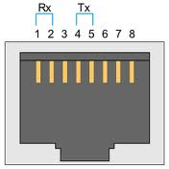
Cableado de troncales digitales
Coaxial (2 cables)
  E1
  75 ohm
  Tx y Rx por cables diferentes
UTP (1 cable)
  E1 o T1
  120 ohm
  Tx y Rx por el mismo cable

Slide 28
Lectura
  http://es.wikipedia.org/wiki/Telefono
  http://es.wikipedia.org/wiki/L%C3%ADnea_telef%C3%B3nica
  http://es.wikipedia.org/wiki/Marcaci%C3%B3n_dec%C3%A1dica_por_pulsos
  http://es.wikipedia.org/wiki/Marcaci%C3%B3n_por_tonos
  http://es.wikipedia.org/wiki/Disco_de_marcar
  http://es.wikipedia.org/wiki/Central_telef%C3%B3nica
  http://es.wikipedia.org/wiki/Central_telefonica
  http://es.wikipedia.org/wiki/Planta_externa
  http://es.wikipedia.org/wiki/L%C3%ADnea_troncal
  http://es.wikipedia.org/wiki/Prefijo_telef%C3%B3nico
  http://es.wikipedia.org/wiki/Numeraci%C3%B3n_telef%C3%B3nica_en_Argentina

Slide 29
Reading
  http://en.wikipedia.org/wiki/History_of_telecommunication
  http://www.explainthatstuff.com/telephone.html
  http://en.wikipedia.org/wiki/Telephone
  http://en.wikipedia.org/wiki/Rotary_dial
  http://en.wikipedia.org/wiki/Pulse_dialing
  http://en.wikipedia.org/wiki/Tone_dialing
  http://en.wikipedia.org/wiki/Telephone_exchange
  http://en.wikipedia.org/wiki/Telephone_numbering_plan
  http://en.wikipedia.org/wiki/Toll-free_telephone_number
  http://en.wikipedia.org/wiki/Pulse-code_modulation

Slide 30

Gracias
www.redmondsoftware.com

